Slide 1
Поліський державний заповідник

Slide 2
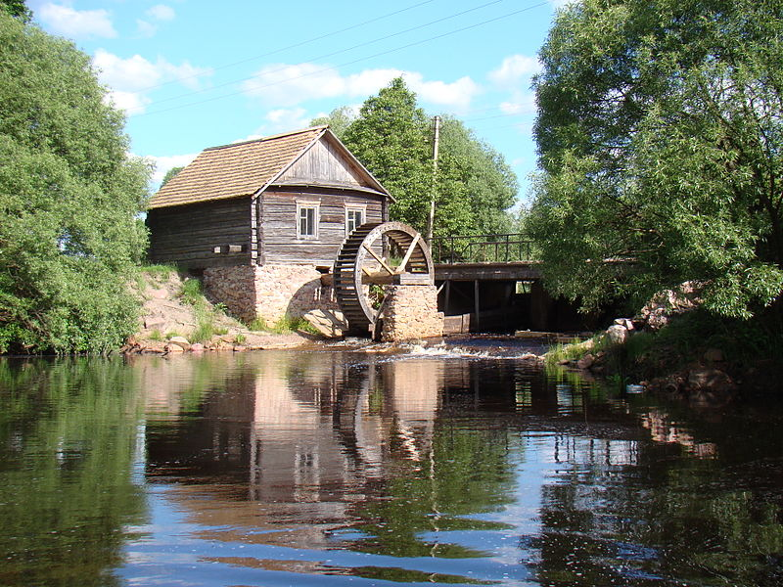
Поліський природний заповідник –
природно-Заповідний об'єкт,
розташованій в Олевськ та Овруцького
районах Житомирської області.
Водяний млин на річці Болотниці (Свидівці) у Поліському заповіднику.

Slide 3
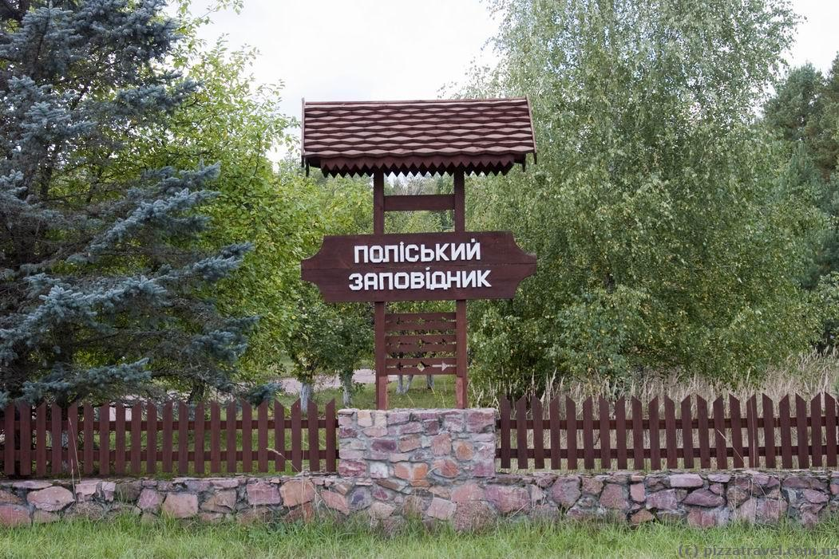
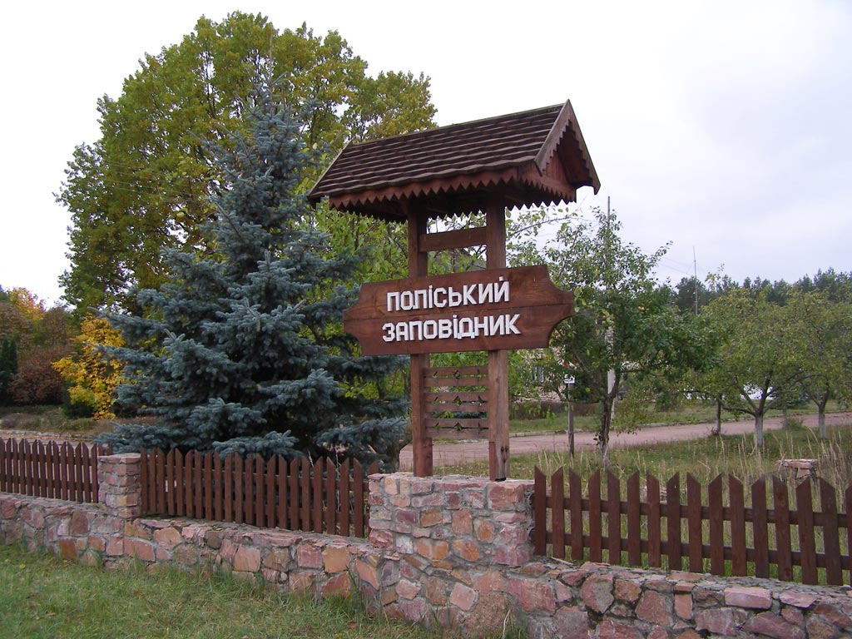
Розташування: Україна
Житомирська область,Олевський
район,Овруцький район
Найближче місто: Овруч
Координати: 51°32′05″ пн. ш. 28°06′20″ сх. д.
Площа: 20104 га
Заснований: 12 листопада 1968

Slide 4
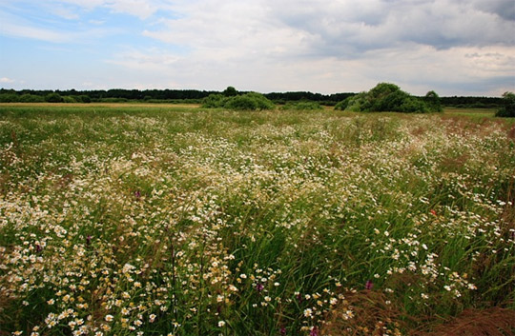
Загальна характеристика
Площа 20104 га. Створений у 1968 р. на базі трьох
лісництв: Копищанського (6935 га), Перганського
(5665 га) Олевського лісгоспзагу та Селезнівського
(7497 га) Словечанського лісгоспзагу.
Підпорядкований Державному комітету лісового
господарства України.
Заповідник засновано з метою збереження типових
природних комплексів Полісся, охорони реліктових
та ендемічних рослин і тварин та відтворення і
збагачення природних лісів Полісся.

Slide 5
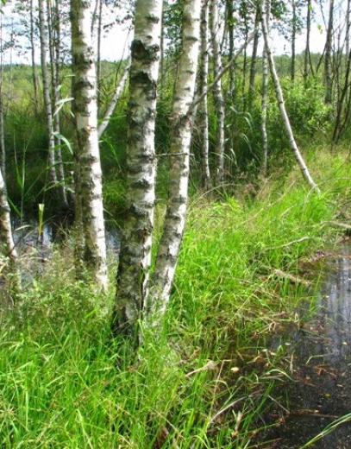
Рослинність
Тут поширені ліси борового і суборового комплексів з характерним для цих лісів підліском і трав'янистим покривом. Переважну частину лісів складають молоді сосняки; достигаючі і стиглі дерева займають незначні площі.
Крім лісових насаджень, у заповіднику добре представлені сфагнові (верхові) і сфагново-осокові болота з участю журавлини, карликової берези та сосни. Лісові луки розвинуті слабко.
Рідкісні й реліктові рослини, такі як дуб скельний, рододендрон жовтий (азалія), береза темнокора, плющ, ряд цікавих і рідких папоротей (страусове перо, аспленій, багатоніжка та ін.)трапляються також у лісництвах, що межують з заповідником.

Slide 6
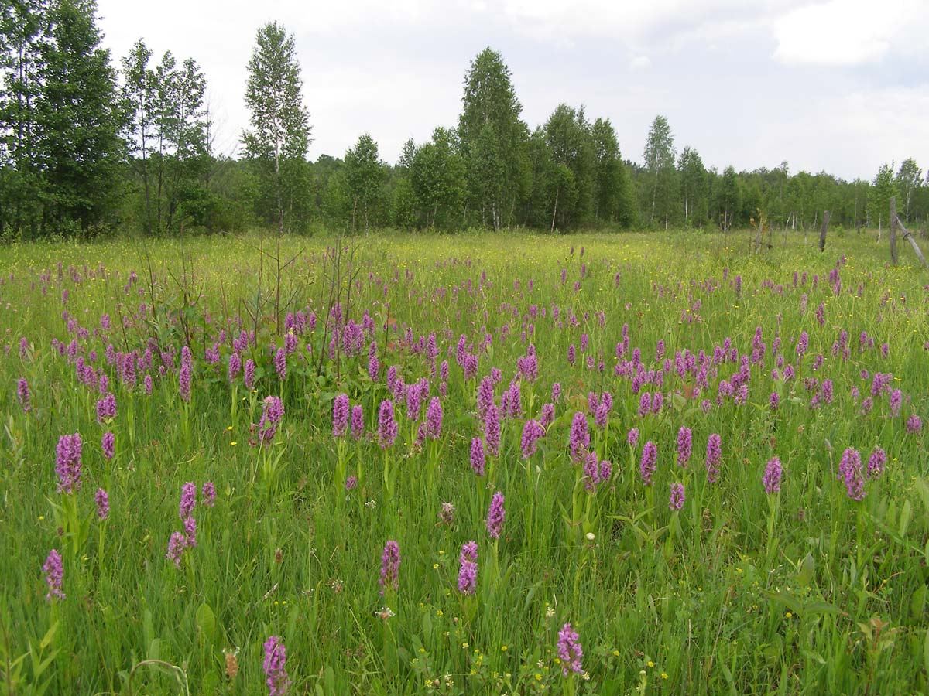
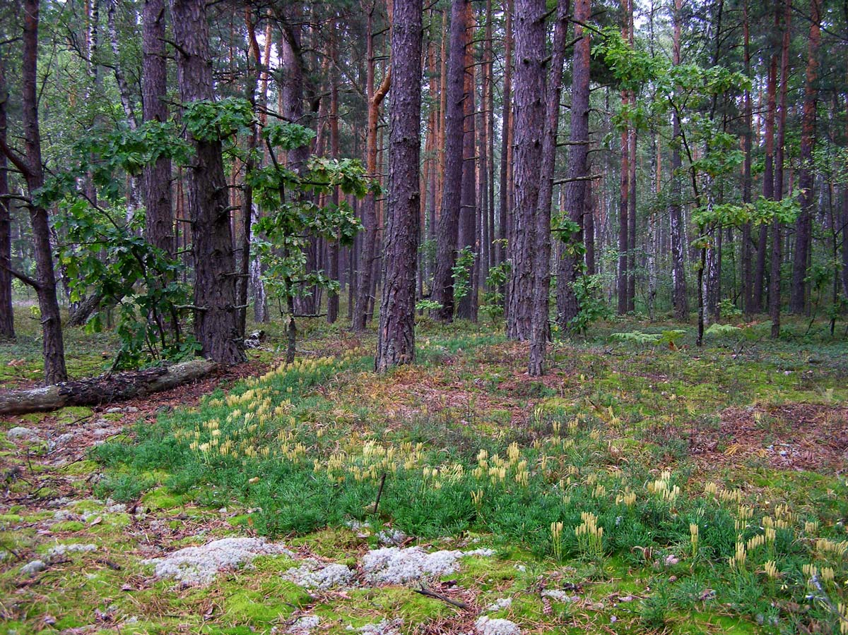

Slide 7
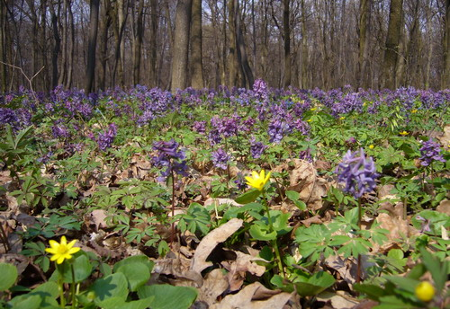
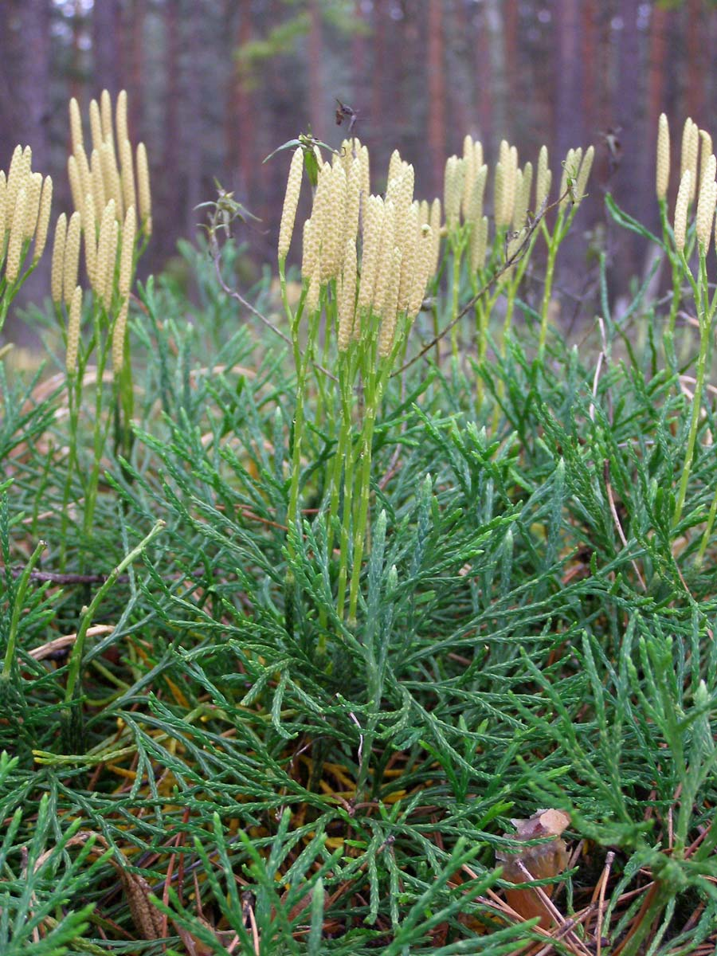
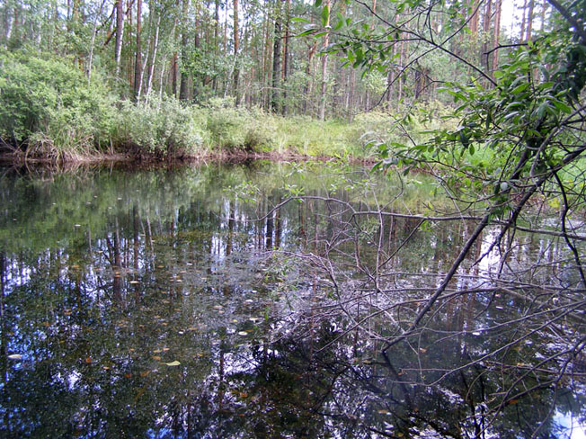

Slide 8
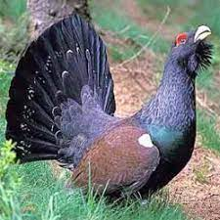
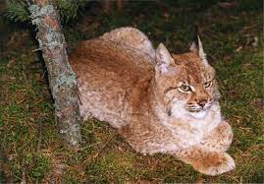
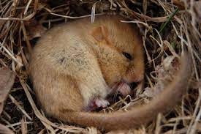
Фауна
Дуже цікава фауна Поліського заповідника.
З копитних тварин тут водяться лосі, сарни, дикі свині, а також вовки, лисиці, зайці, вивірки і куниці, рисі. Тут постійно мешкає зграя вовків, за якою ведуться багаторічні спостереження.
З цінних мисливських птахів є тетеруки, глухарі, рябчики, куріпки. Трапляються також колонії бобрів.

Slide 9
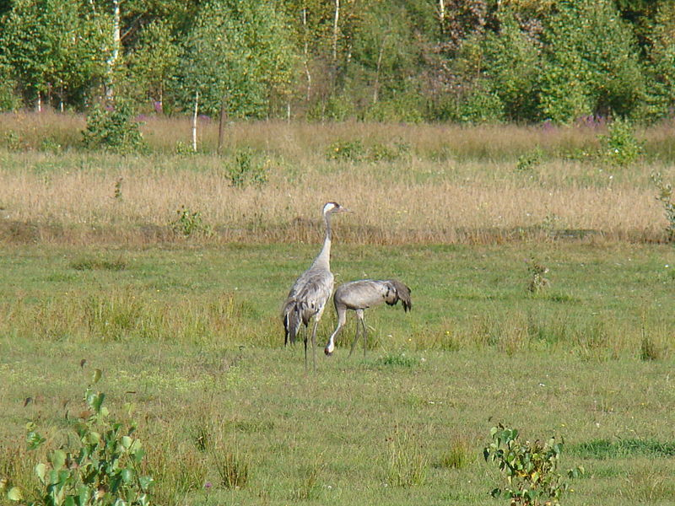
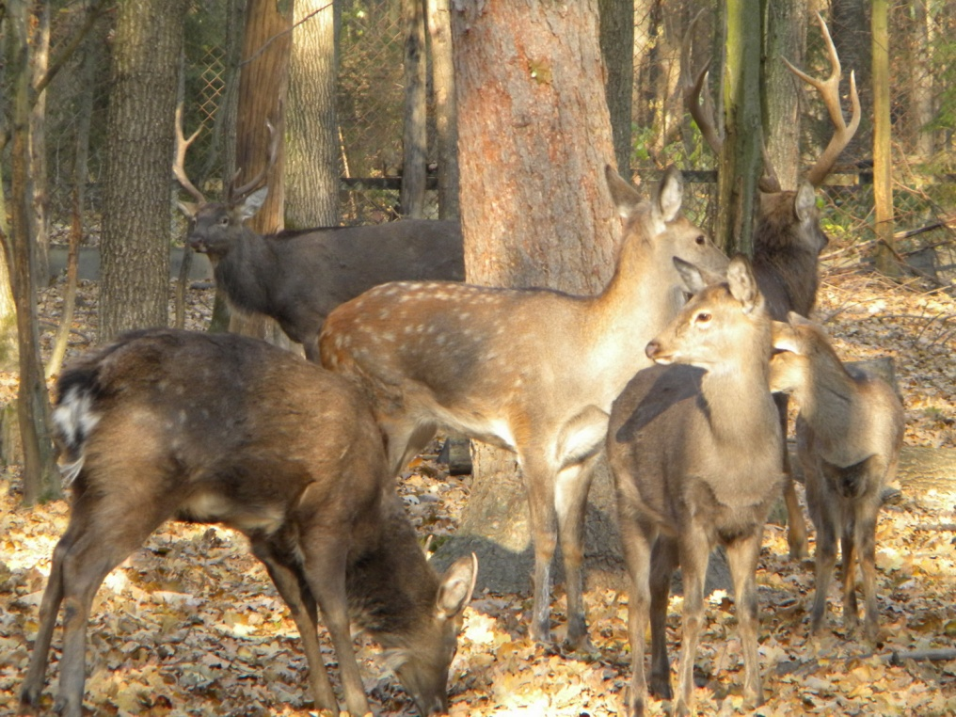
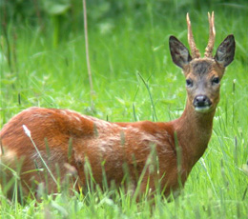
Журавель сірий в околицях Поліського заповідника

Slide 10
